Slide 1
מרכיב החוץ בביטחון הלאומי
בלמ"ס
אופיר ארבל
יהודה אורנשטיין
שובל אוחנה
עמנואל גדג'

Slide 2
בלמ"ס
מהו ביטחון לאומי?
מילון מונחי צה"ל:
"מצב שבו מובטחת היכולת הלאומית להתמודד ביעילות (בכל הנסיבות האפשריות) עם כל איום על הקיום הלאומי ועל האינטרסים הלאומיים"
מל"ל (2004):
"מצב דינאמי של היכולת והמוכנות של המדינה להתמודד נגד איומים, מבחוץ (של מדינות יריבות ושל גופים לא מדינתיים) ומבפנים (של גורמים בתוך החברה), היכולים לסכן את קיומה של המדינה, ערכיה, זהותה והאינטרסים החיוניים שלה"

Slide 3
בלמ"ס
עוצמה צבאית
עוצמה מדינית
עוצמה כלכלית
עוצמה חברתית
עוצמה מדינית
היכולת הכוללת של מדינה להשפיע על התנהגותן של מדינות אחרות ומעשיהן. זוהי למעשה יכולתה של מדינה לנצל את מעמדה בעולם למען חיזוק עצמתה הלאומית וכדי להגשים את מטרותיה הלאומיות (רות ירון)

Slide 4
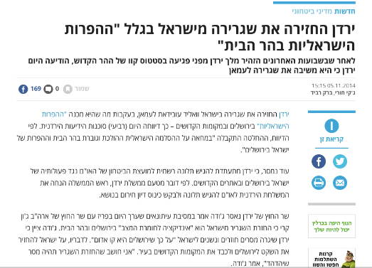
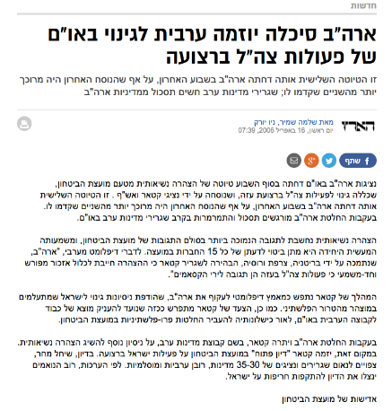
בלמ"ס

Slide 5
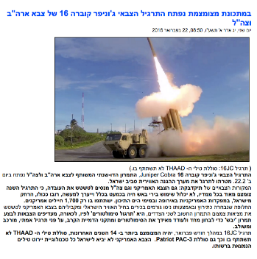
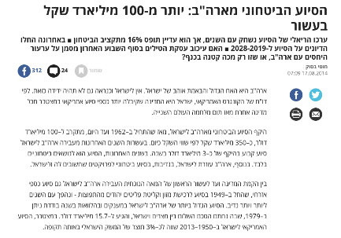
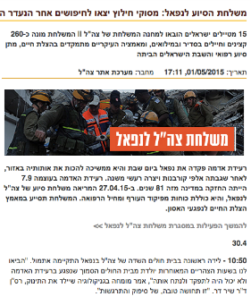
בלמ"ס

Slide 6
מרכיבי העוצמה המדינית – הזדמנויות ואתגרים
הישענות על מעצמה
הדמוקרטיה
שיוך למועדון בינ"ל
העם היהודי
מימוש חזון הנביאים
אזורים ללא משילות
סיוע כלכלי
אינטרס משתנה עם הזמן
יהודי ארה"ב

Slide 7
מרכיבי העוצמה המדינית – הזדמנויות ואתגרים
הרתעה אסטרטגית
ע"פ פרסומים זרים
לגיטימציה בינ"ל
לעצם הקיום, לגבולות ולאופי
מערכות יחסים דיפלומטיות
קידום אינטרסים
דינאמיות
איומים מתפתחים
מושלם

Slide 8
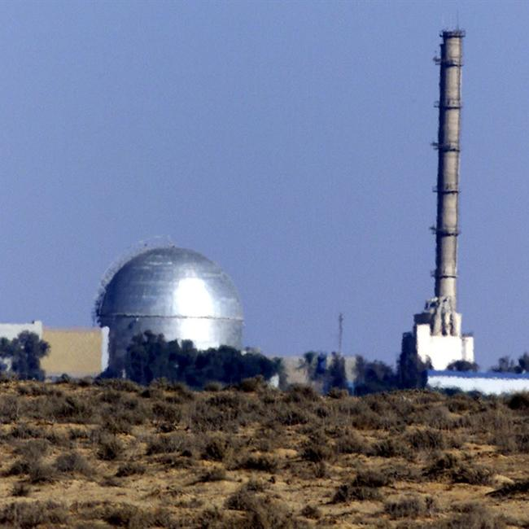
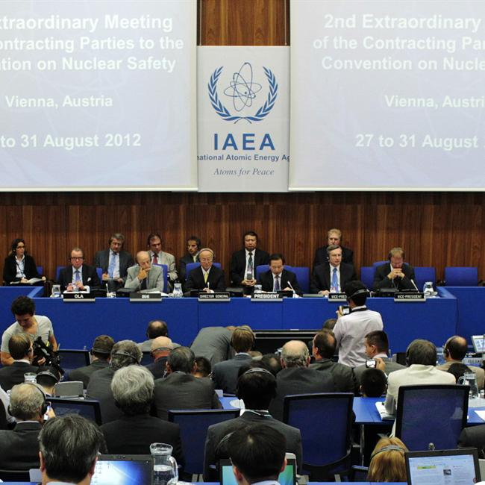
מקרה בוחן

